Slide 1
Asystent zapisów
Projekt w języku skryptowym
Zofia Mejer

Slide 2
Tematyka i opis
Temat projektu: aplikacja przeglądarkowa do tworzenia planu zajęć (asystent zapisów)
Opis: aplikacja ma na celu służyć użytkownikowi do układania planu zajęć w oparciu o z góry założone dostępne terminy.

Slide 3
Technologie
GUI: HTML, CSS, JS
Funkcjonalność: Python, PHP
Baza danych: MySQL

Slide 4
Interfejs graficzny

Slide 5
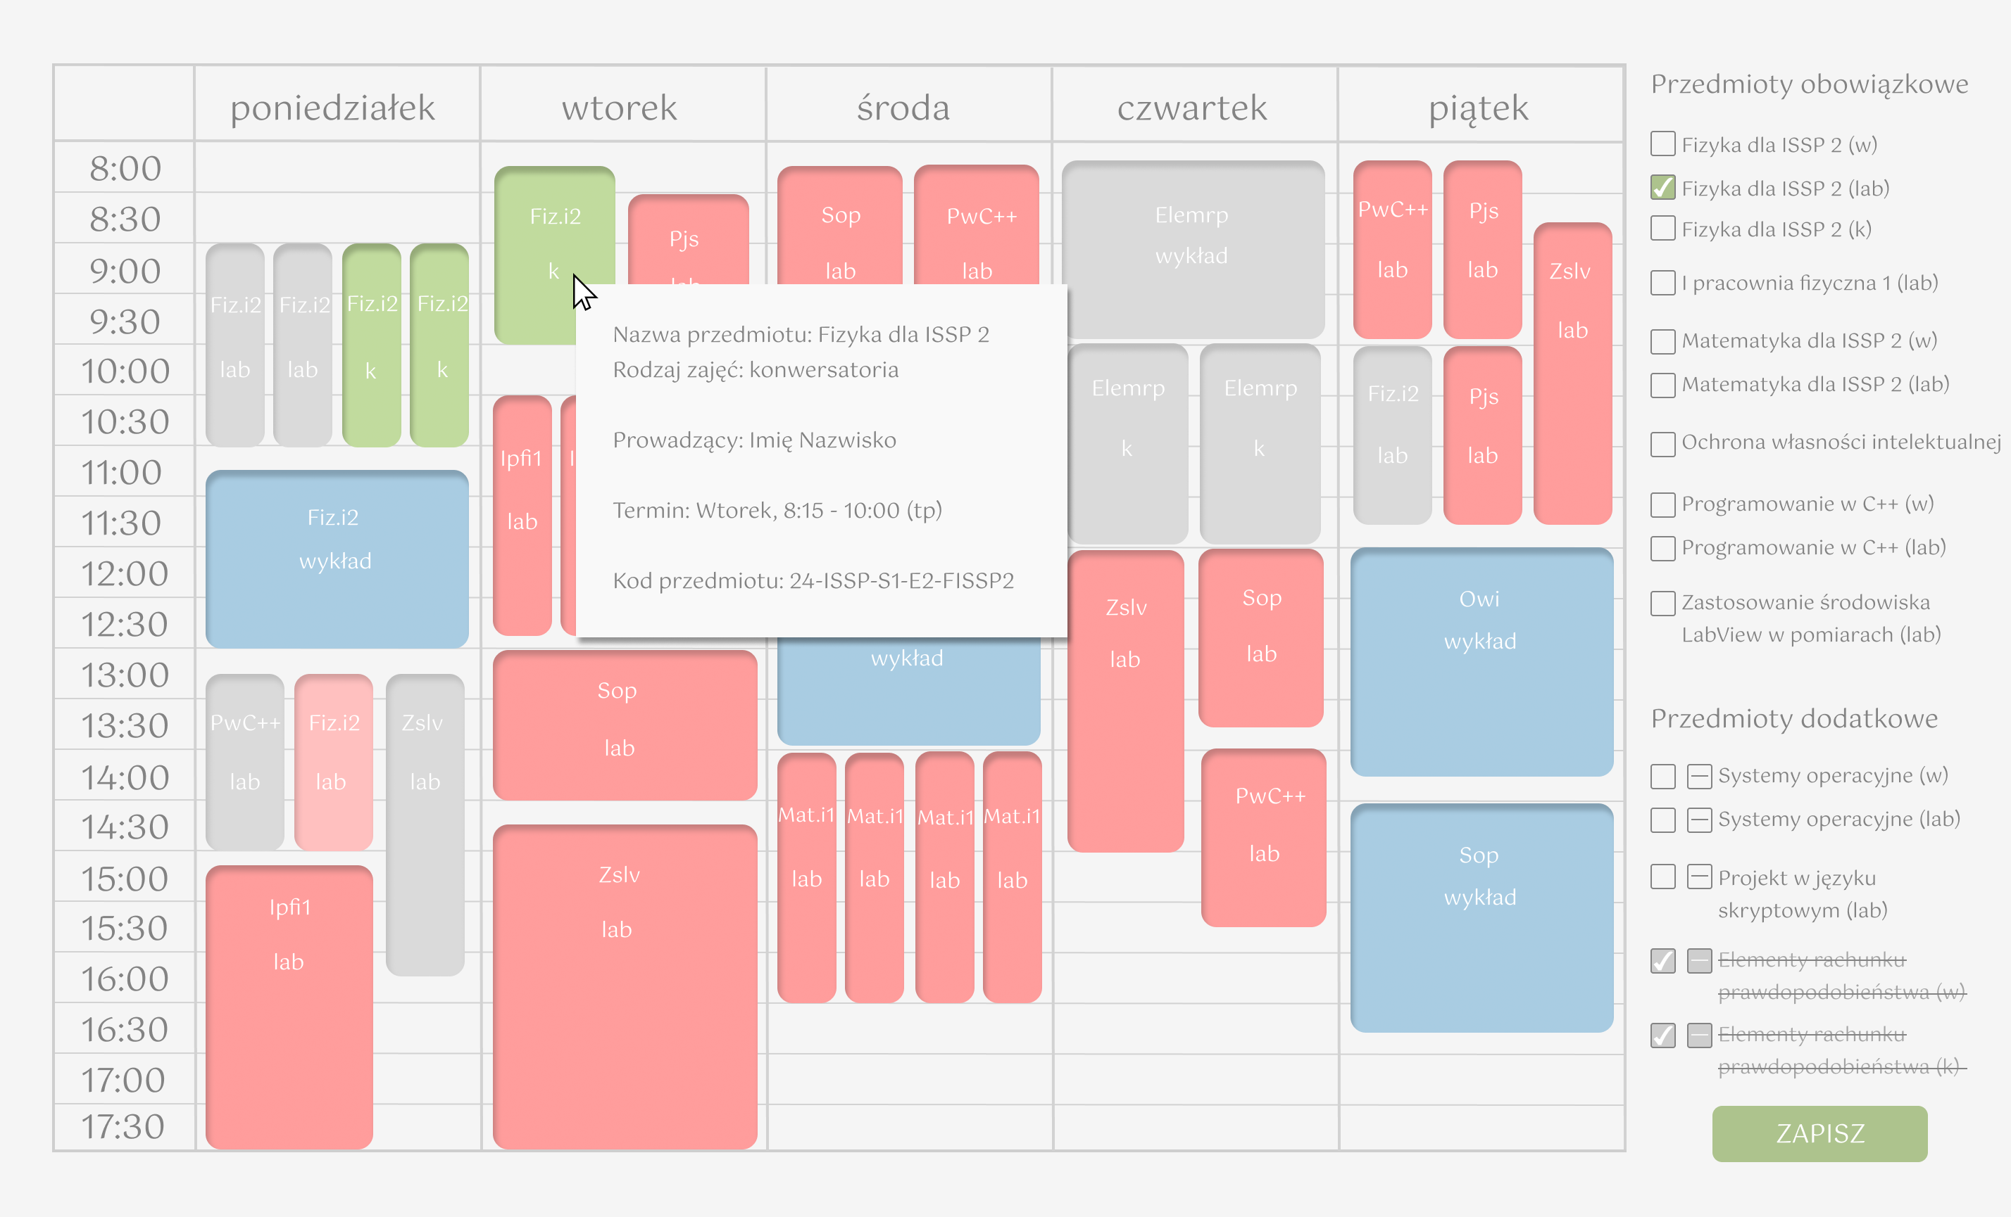

Slide 6
Plan pracy
1. Stworzenie baz danych z tabelami dla kont użytkowników i dla przedmiotów – do 24. marca 2. Skrypt do pobierania danych o przedmiotach ze strony USOSa – do 31. marca 3. Stworzenie prowizorycznego interfejsu graficznego – do 7. kwietnia 4. Połączenie planów zajęć z kontem użytkownika w zależności od kierunku i roku podanego przy rejestracji – do 14. kwietnia 5. Stworzenie formularzu logowania/rejestracji – do 21. kwietnia 6. Dodanie funkcjonalności wybierania terminów zajęć – do 5. maja 7. Stworzenie ostatecznego interfejsu graficznego – do 19. maja 8. Dodanie możliwości eksportowania planu zajęć – do 2. czerwca 9. Ostateczne poprawki, ulepszenia – do końca semestru

Slide 7
Koniec

